Slide 1
Зона Мішаних лісів України.

Slide 2
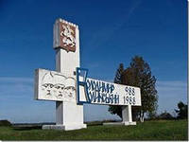
Географічне положення.

Slide 3
У північній частині України знаходиться зона мішаних лісів (20% території країни). Її південна межа проходить приблизно по лінії Володимир-Волинський — Луцьк — Рівне — Житомир — Київ — Ніжин — Глухів. Зона лежить у південній частині Поліської низовини, тому її називають ще й Поліссям. Територія низовини майже плоска, з невеликим похилом до Дніпра і Прип'яті. Абсолютні висоти тут коливаються переважно від 200 до 90 м, найбільша висота — 316 м (Словечансько-Овруцький кряж). На рельєф території значний вплив мав льодовик. Найтиповішими льодовиковими формами є моренні горби (залишені льодовиком відклади); піщані (зандрові) поля, утворені талими водами льодовика; відшліфовані камені-валуни, принесені льодовиком з півночі материка. Перевіяні вітром піски утворюють дюни — піщані горби, завдовжки до 5 км, заввишки до 18 м. Характерною рисою території е її заболоченість. Найбільше болота поширені у західній та північній частинах зони.

Slide 4
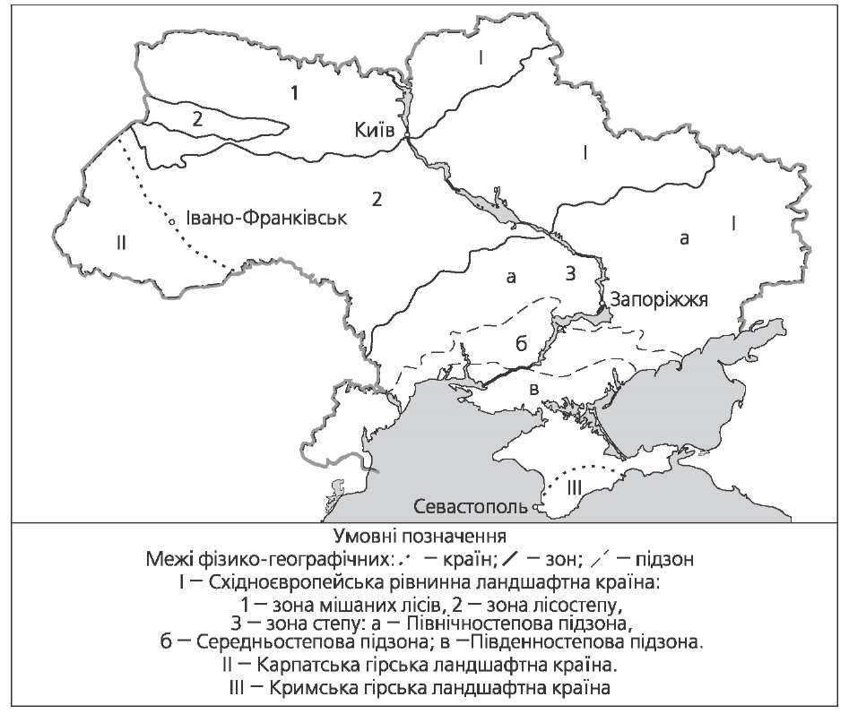

Slide 5
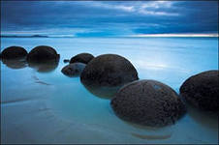
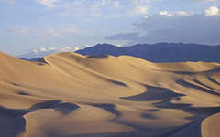
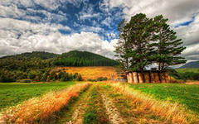

Slide 6
Рельєф. Характерний низовинний рельєф, гравійні, піщані й піщано-глинисті відклади. В антропогені, під час дніпровського зледеніння, сформувалися піщані рівнини, моренні пасма, еолові форми рельєфу. 1) Гравій (рос. гравий, англ. gravel, grit, нім. Kies) — незцементована осадова порода, яка складається із округлих уламків гірських порід і мінералів, розміром від 1 до 10 мм. 2) Море́на (рос. морена, англ. moraine, till, glacial drift; нім. Moräne f) — скупчення несортованого уламкового матеріалу, який переноситься і відкладається льодовиками. 3) Еолові форми рельєфу, форми рельєфу, що виникають під дією вітру.

Slide 7
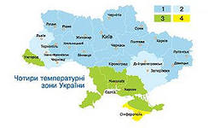
Клімат. Клімат помірно континентальний. Весна прохолодна, під час танення снігів бувають тривалі повені. Літо тепле, вологе. Дощова осінь. Зима сніжна, з відлигами. Навесні, під час танення снігів бувають тривалі повені. Середня температура січня змінюється із заходу на схід від −4,5 до −8 °C, липня — від +17 до +19 °C. У середньому за рік випадає 600–680 мм опадів (близько 70% у теплий період), що є найбільшим показником на рівнинній частині країни. Стійкий сніговий покрив тримається впродовж 90 – 100 днів .

Slide 8
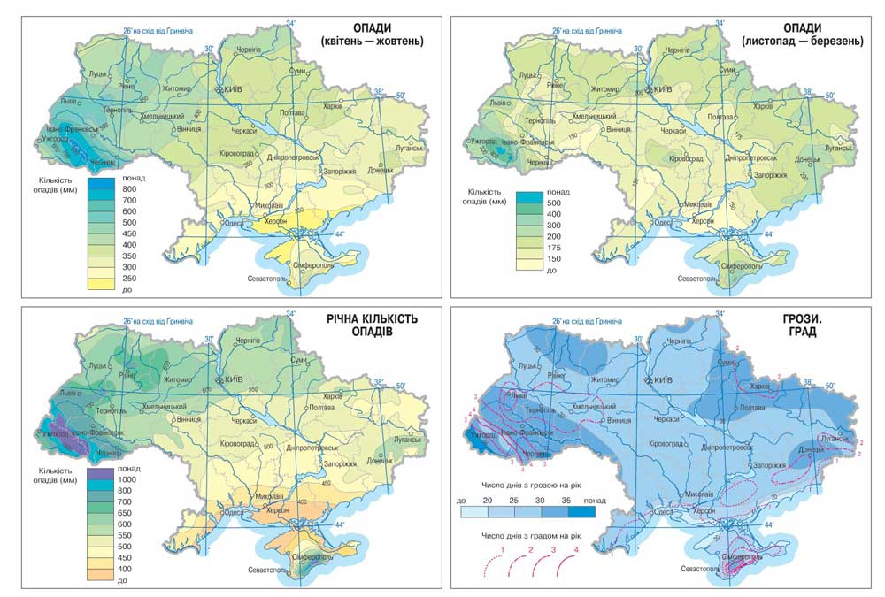

Slide 9
Гідрологія. У зоні сформувалась густа річкова мережа. Це ріки — притоки Прип'яті і Дніпра. Прип'ять бере початок з крайньої північно-західної частини Волинської області, приймаючи такі найбільші притоки: Турію, Стохід, Стир, Горинь, Уборть. Дніпро перетинає зону у центрально-східній частиш, приймаючи притоки Прип'ять, Десну, Уж, Тетерів, Ірпінь. На крайньому заході зони (на кордоні України з Польщею) протікає р. Західний Буг (з притокою Луга).Всі ріки мають широкі долини з низькими берегами, повільну течію; вониповноводні, бо живляться передусім атмосферними опадами. Озера, переважно карстового і льодовикового походження. Найбільшими з них озера Свитязь, Пулемецьке. Уздовж р. Десна та у долинах р. Прип'ять є близько 100 озер, переважно стариць (або прируслових озер). Вони невеликі, розміщені на заболочених низовинних територіях. Створена велика штучна водойма — Київське водосховище.

Slide 10
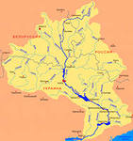
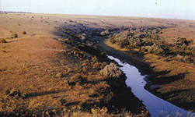
Річка Прип*ять.
Притоки річки Дніпро.

Slide 11
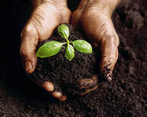
Ґрунти. Майже на всій території зони поширені дерново-підзолисті ґрунти. У місцях виходу на поверхню крейдяних порід сформувались дерново-карбонатні, в низинних ділянках — дернові ґрунти, а в долинах рік та приозерних пониззях — торфово-болотні ґрунти, торфовища і лучні ґрунти. Всі ґрунти зони мають невисоку родючість через значну кислотність і надмірне зволоження.

Slide 12
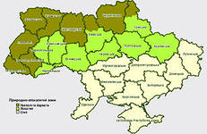

Slide 13
Рослинний світ. Переважають соснові, дубово-соснові та дубово-грабові ліси. Є значні ділянки дубово-липових, вільхово-березових і ясенево-вільхових лісів. У лісах чітко виділяється ярусність. Верхній ярус утворюють дерева, середній, підлісок, — кущі, нижній — трав'янисті рослини, гриби. У північній частині переважає сосна звичайна і дуб звичайний. Південніше частішають в лісах граб, береза, липа, осика, клен, вільха. Серед підліску зустрічається ожина, шипшина, барбарис, ліщина, малина. На заболочених місцях поширені брусниця і чорниця. Навесні в лісі першими зацвітають підсніжники, проліски, ряст, анемона. Пізніше — конвалія, фіалки, купина, сон-трава. Влітку під деревами вегетують лише вологолюбиві, тіневитривалі рослини — папороті, мохи, копитняк. Інші трав'янисті рослини ростуть на галявинах і узліссях. Серед них: звіробій, деревій, валеріана, ромашка, іван-чай. У мішаних лісах багато грибів. Восени дерева скидають листя, більшість трав'янистих рослин відмирає. Опале листя і відмерлі рослини утворюють лісову підстилку, яка затримує вологу в ґрунті.

Slide 14
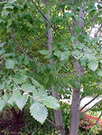
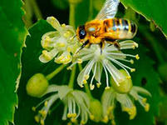
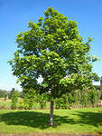
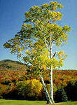
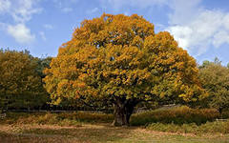

Slide 15
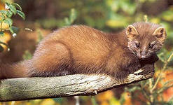
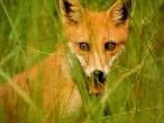
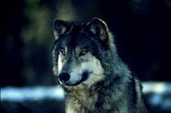
Тваринний світ. Хижі — вовк, лисиця, рись, тхір чорний, куниця лісова. Всеїдні: дика свиня, борсук, вивірка, їжак. Біля лісових водойм селяться бобри, видри, ондатри. Більшість птахів прилітає навесні: солов'ї, зозулі, шпаки, мухоловки, вивільга звичайна, лелека білий, журавель сірий, кулики, лебеді. Постійними мешканцями зони мішаних лісів є орябок, глухар, тетерук, сова сіра, дятел великий. З рептилій живуть гадюки, вужі та ящірки. У водоймах багато жаб, тритонів. Річки й озера багаті на рибу (понад 30 видів). У лісовій підстилці, під корою дерев, на рослинах живе багато комах.

Slide 16
Охорона природи. Великі зміни спричинили водномеліоративні роботи (осушення перезволожених земель), що були особливо масштабними в 1960—1970‑ті роки. Аварія на Чорнобильській АЕС та інші наслідки діяльності людини негативно вплинули на стан природного середовища й умови життя населення. Для захисту екосистем мішаних лісів створено Поліський, Рівненський та інші заповідники.

